Slide 1
Reserva San Gregorio
info@grupoemmxco.com.
(33) 3336 3198 / 3336 3505
www.grupoemco.com.mx

Slide 2
Ubicado a 6 Km del pueblo Concepción de Buenos Aires.

Slide 3
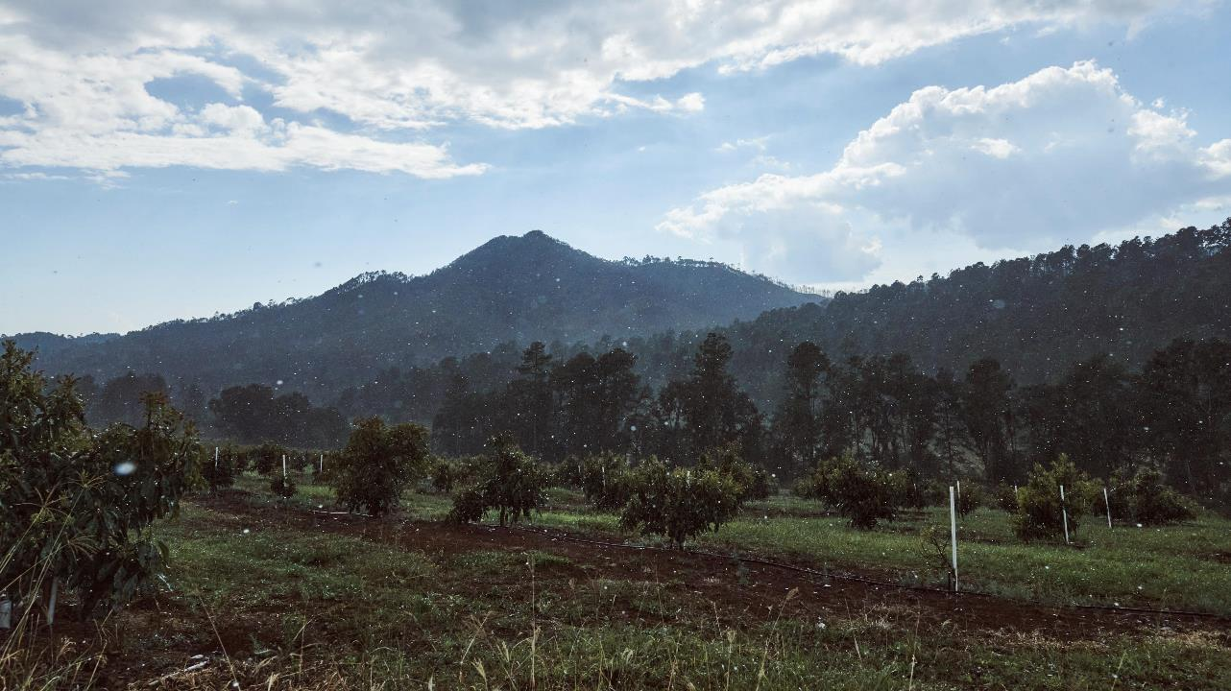
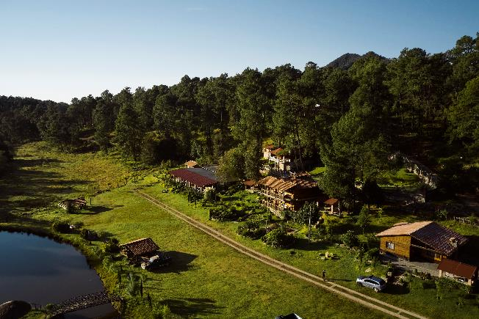
Reserva de San Gregorio esta pensado para ser una lugar hermoso para salir de la rutina diaria, donde puedes tener tu cabaña de descanso.
Con un total cuidado de la naturaleza y un gran ambiente familiar.
info@grupoemmxco.com.
(33) 3336 3198 / 3336 3505
www.grupoemco.com.mx

Slide 4
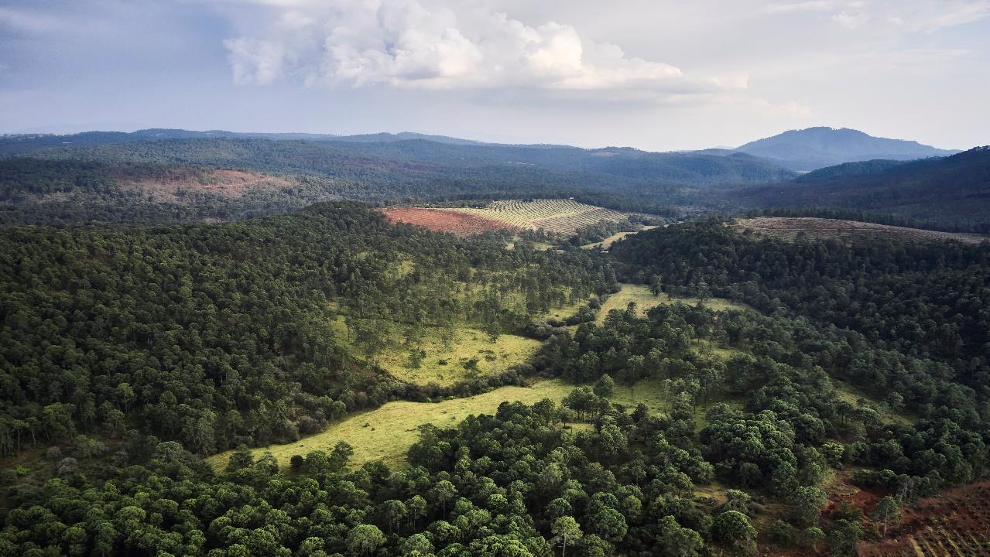
La Reserva cuenta con varios terrenos a la venta con diferentes tamaños que van desde 1,500 m2 hasta 2,500 m2.
.
Podrás disfrutar de un hermoso bosque o del lago que se encuentra al centro de todo. Recorre el sendero junto al río de 2.5 km
info@grupoemmxco.com.
(33) 3336 3198 / 3336 3505
www.grupoemco.com.mx

Slide 5
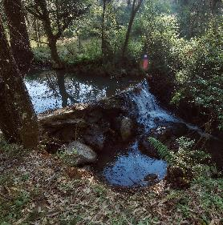
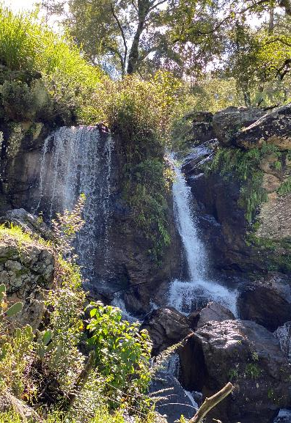
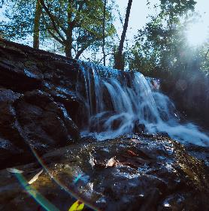
Una reserva llena de agua. Cuenta con:
3 cascadas naturales
2 ríos
2 yacimientos de agua
Todas las corrientes de agua están conectadas con la laguna central.
Contamos con todos los permisos de todas las autoridades correspondientes
info@grupoemmxco.com.
(33) 3336 3198 / 3336 3505
www.grupoemco.com.mx

Slide 6
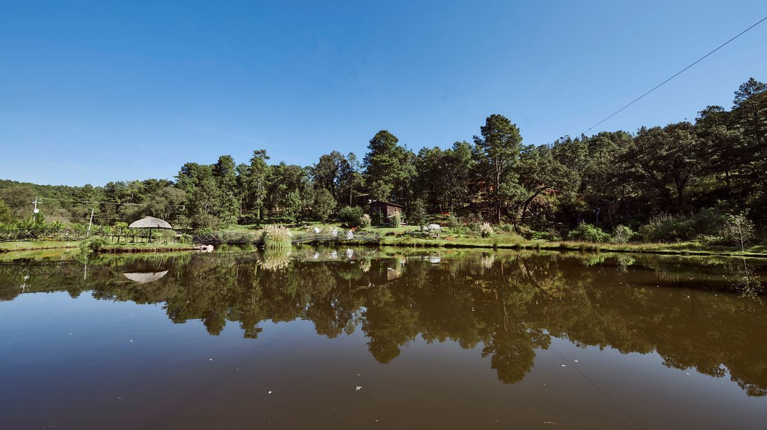
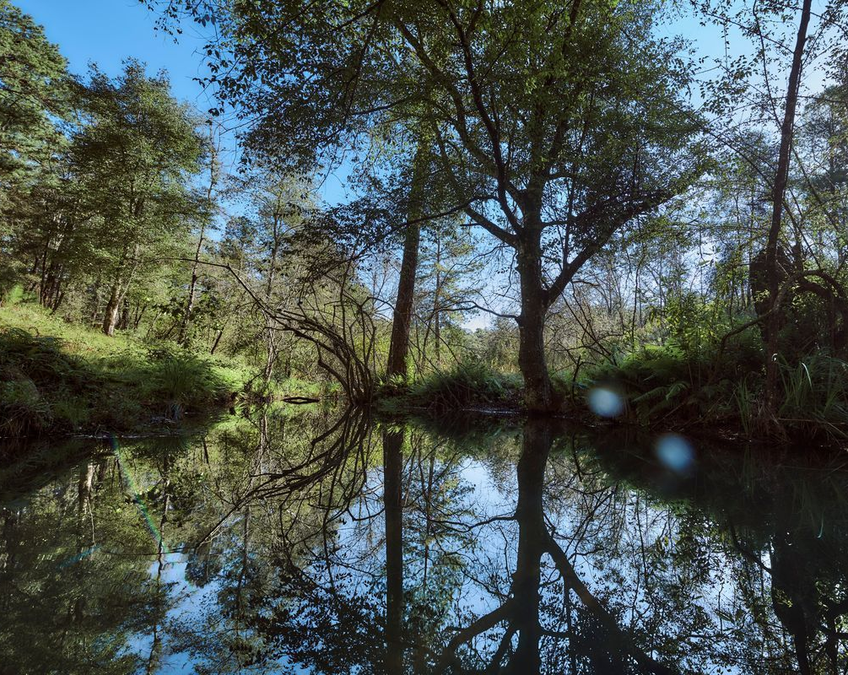
El teme del agua en la Reserva es de lo mejor, ya que contamos con pozos de agua y nacimientos de agua propios.
Existen 3 arroyos que se concentran en un punto, todos provenientes de los nacimientos. Gracias a esto podemos gozar de agua totalmente limpia.

Slide 7
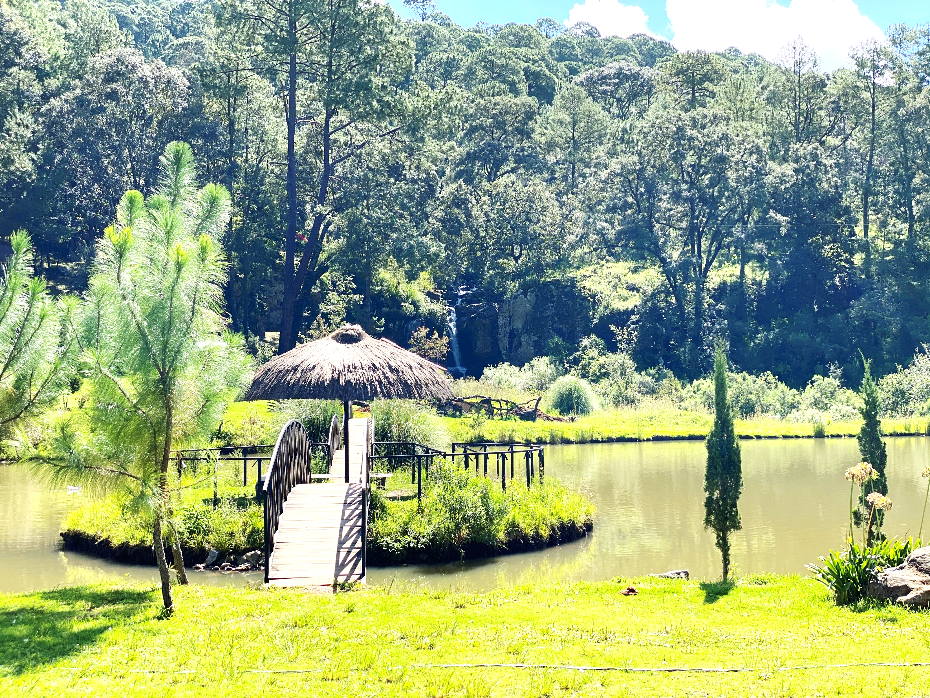
La reserva contara con diferentes áreas recreativas como:
Cancha de futbol
Cancha de basquetbol
Cancha de tenis
Área de juegos infantiles
Fogateros
También tendrá caballerizas, será un proyecto enfocado a preservar los recursos naturales del lugar.
info@grupoemmxco.com.
(33) 3336 3198 / 3336 3505
www.grupoemco.com.mx

Slide 8
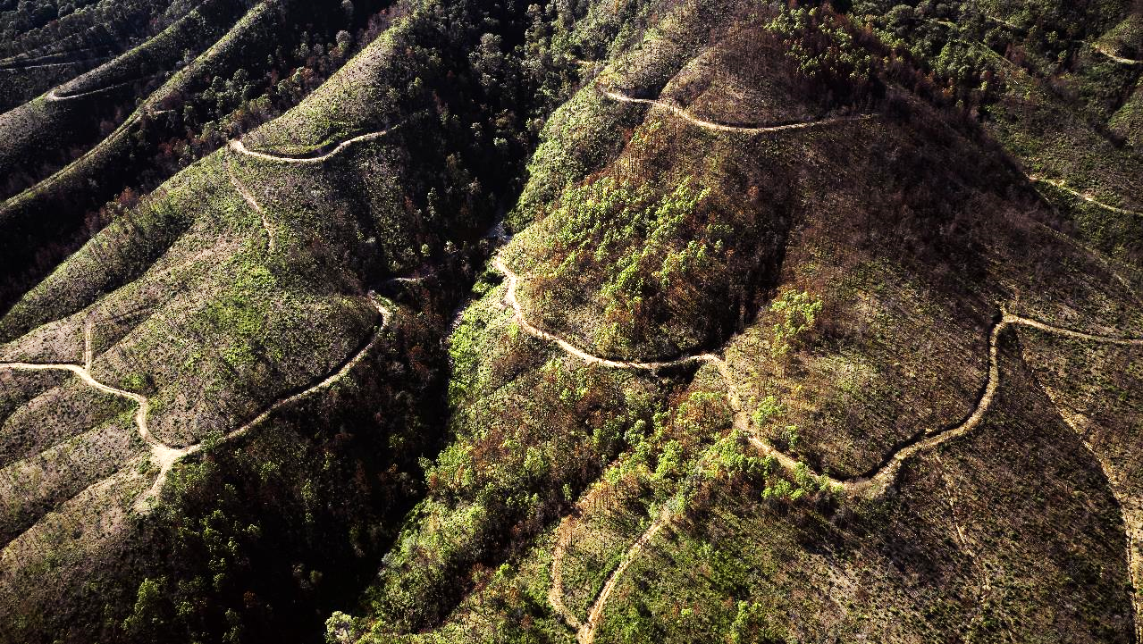
Aprovecha la próxima apertura de la ruta ecoturística por la Sierra del Tigre. La cual abarca 180 kilómetros y actualmente se encuentra en plena rehabilitación de sus infraestructuras, ya que se pretende incrementar actividades de ecoturismo y turismo rural en esta zona.
Los espacios que propone la Sierra del Tigre son ideales para practicar actividades como safari fotográfico, ciclismo de montaña, campismo; y en sus presas, la pesca recreativa, el buceo y el canotaje.
info@grupoemmxco.com.
(33) 3336 3198 / 3336 3505
www.grupoemco.com.mx

